Slide 2
.NET Framework 4.0
及 Visual Studio 2010 概览
DEV322

Slide 3
本节概要
.NET Framework 发展历程回顾
.NET Framework 4.0 架构与新特性
Visual Studio 2010 新特性介绍与展示

Slide 4
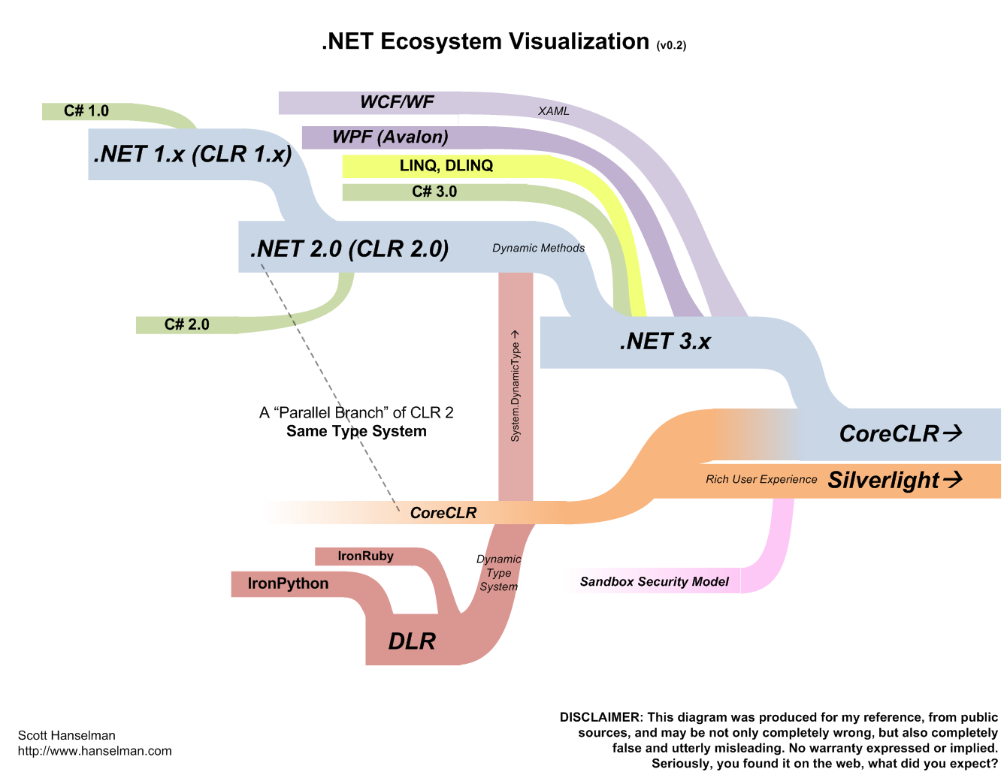
.NET Framework 发展历程

Slide 5
.NET Framework 3.5概览
.NET Framework 3.5 + SP1
MVC
Dynamic Data
Entity Framework
Data Services
.NET Framework 3.5
LINQ
WF & WCF Enhancements
Add-in
Framework
Additional Enhancements
.NET Framework 3.0 + SP1
Windows Presentation Foundation
Windows Communication Foundation
Windows Workflow Foundation
Windows CardSpace
.NET Framework 2.0 + SP1

Slide 6
.NET Framework 4.0架构
User Interface
Services
Data Access
ASP.NET
(WebForms, MVC, Dynamic Data)
Windows Presentation Foundation
Data Services
Windows Communication Foundation
ADO.NET
Entity Framework
WinForms
“Velocity”
Windows Workflow Foundation
LINQ to SQL
Core
Parallel Extensions
Managed Extensibility Framework
LINQ
Languages
Dynamic Language Runtime
Base Class Library
Common Language Runtime

Slide 7


.NET Framework 4.0优势
区分化的用户体验
拓展.NET连续性
开发体验
提高开发效率
对核心层的
深入优化
Silverlight – 构建领先的富互联网应用程序
开发Windows 7和Office应用程序
带来对网络标准更好支持的体验
跨客户端，服务器和富互联网应用程序的一致性开发与编程模型
开发人员和设计人员俄协同分工合作
可测试性成为主流
易于构建N层模型应用
平台和过程的透明度
敏捷和部署的灵活性
简单化.net管理部署
核心服务器平台改进优化
核心客户端平台改进优化
  Network support
  and managed services

Slide 8
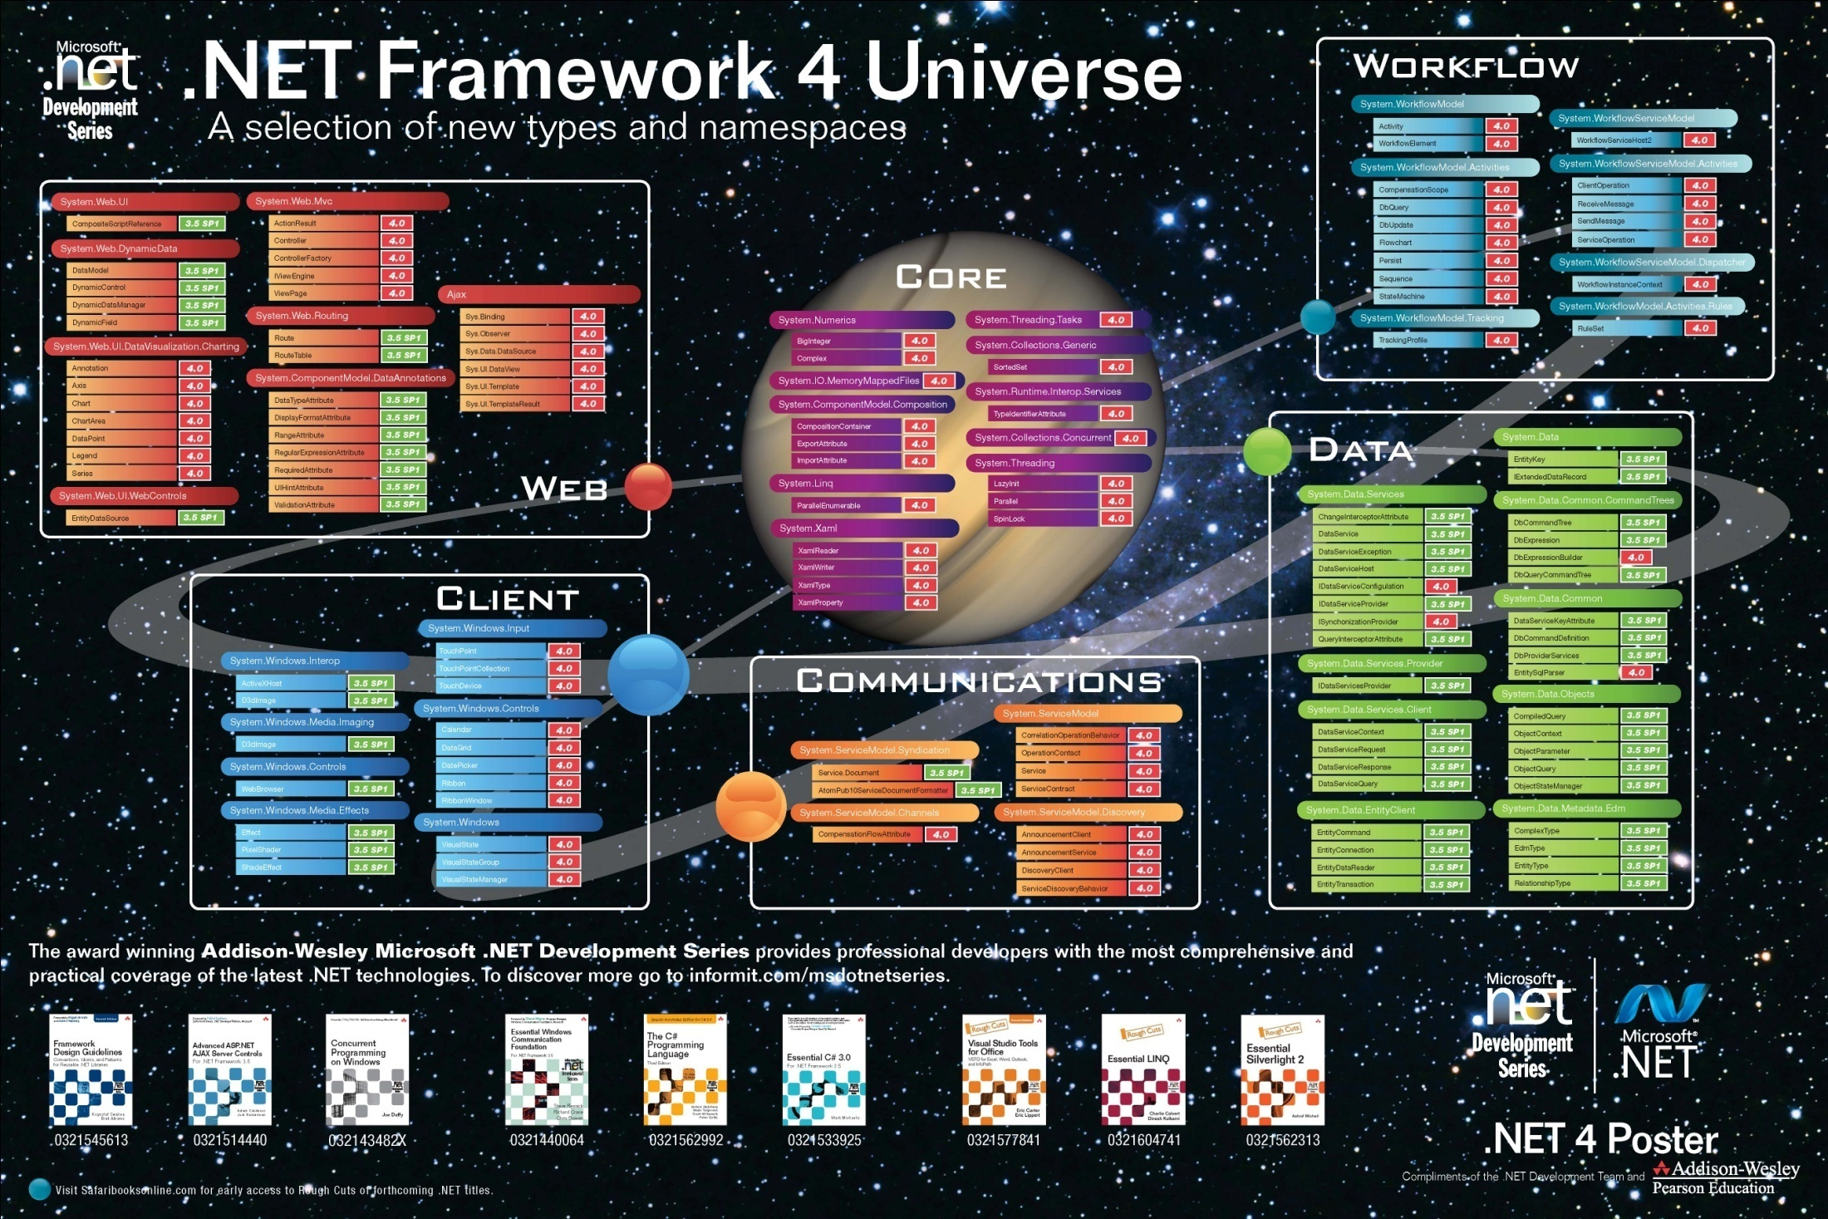
.NET Framework 4.0概览

Slide 9
.NET Framework4.0中的并行计算组件

Slide 10
代码示例—顺序计算方式
void MultiplyMatrices(int size, double[,] m1,
double[,] m2, double[,] result)
{
for (int i = 0; i < size; i++)
{
for (int j = 0; j < size; j++)
{
result[i, j] = 0;
for (int k = 0; k < size; k++)
{
result[i, j] += m1[i, k] * m2[k, j];
}
}
}
}

Slide 11
代码示例—并行计算方式
void MultiplyMatrices(int size, double[,] m1,
double[,] m2, double[,] result)
{
Parallel.For(0, size, i =>
{
for (int j = 0; j < size; j++)
{
result[i, j] = 0;
for (int k = 0; k < size; k++)
{
result[i, j] += m1[i, k] * m2[k, j];
}
}
});
}

Slide 12
演 示
并行计算效果演示

Slide 13
.NET Framework 4.0的并行计算组件
System. Threading
Barrier
Countdown Event
Parallel Extensions
Task Parallel Library (TPL)
Unified Cancellation Model
CancellationToken
Parallel LINQ (PLINQ)
Coordination Data Structures (CDS)
CancellationTokenSource

Slide 14
Barrier—屏障
“让我们组织个车队去西雅图游玩，我们在加油站碰面然后出发去西雅图。” - Charlie
Dennis
Mac
Barrier
Charlie
加油站
西雅图

Slide 15



Unified Cancellation
—统一取消模式
“先生, 我们准备好为您安排座位了…” - 店主
Cancellation
Token
Source
Cancellation
Token

Slide 16
演 示
线程和统一取消模式

Slide 17
有奖问答
简述统一取消模式的原理和优势

Slide 18
Parallel Extensions--并行扩展套件
并行扩展套件是一个.NET类库
支持声明式和命令式的数据并行
支持命令式任务并行
支持协同的数据结构
主要组成
  Parallel LINQ (PLINQ)
  Task Parallel Library (TPL)
  Coordination Data Structures (CDS)

Slide 19
PLINQ—并行语言集成查询
是开发人员易于利用多核计算优势
对现有LINQ变成模式影响最小
代码示例
var q = from p in people
where p.Name == queryInfo.Name &&
p.State == queryInfo.State &&
p.Year >= yearStart &&
p.Year <= yearEnd
orderby p.Year ascending
select p;
.AsParallel()

Slide 20
演 示
并行语言集成查询

Slide 21
有奖问答
如何实现并行集成语言查询

Slide 22
任务并行图例
Worker Thread 1
Worker Thread 2
Program Thread
Task 3
Task 1
Task 4
Task 5
Task 2

Slide 23
演 示
任务并行程序

Slide 24
使用Parallel.Invoke并行执行任务
语句相互间是独立的
StatementA();
StatementB();
StatementC();
进行并行化
Parallel.Invoke(
() => StatementA(),
() => StatementB(),
() => StatementC() );

Slide 25
演 示
用Parallel.For并行访问数据

Slide 26
有奖问答
如果希望对一组独立的语句实现并行操作，可以用什么方法？

Slide 27
.NET Framework 并行计算组件小节
System. Threading
Barrier
Countdown Event
Parallel Extensions
Task Parallel Library (TPL)
Unified Cancellation Model
CancellationToken
Parallel LINQ (PLINQ)
Coordination Data Structures (CDS)
CancellationTokenSource

Slide 28
ASP.NET 4.0

Slide 29
.NET Framework 4.0: ASP.NET 4.0
ASP.NET Model--View--Controller (MVC)
动态数据对MVC架构的支持
可扩展得缓存架构

Slide 30
Model · View · Controller
ASP.NET 4.0: MVC架构模式
Model
View
Controller
模型类是负责保持状态的应用组件。
通过特定的可视化方式展示数据模型并且负责与用户进行交互。
控制器类负责处理到来的请求，处理用户输入和交互，并且基于这些输入和交互执行适当的应用逻辑（获取和更新储存在数据库中的模型数据等等）。

Slide 31
MVC和 WebForms 的比较
更多的细节方面可控性
MVC
DIY精神
良好的职责分离
TDD:更方便得测试驱动开发
在各个层次均可以进行扩展
WebForms
现有的众多控件
成熟的状态管理
可视化的设计支持
ASP.NET
服务
缓存
路由
本地化
更多可复用的控件以及代码段

Slide 32
演 示
构建基于MVC架构的Web应用和单元测试

Slide 33
有奖问答
ASP.NET MVC架构模式的特点和与Windows Form的不同之处？

Slide 34
ADO.NET 4.0

Slide 35
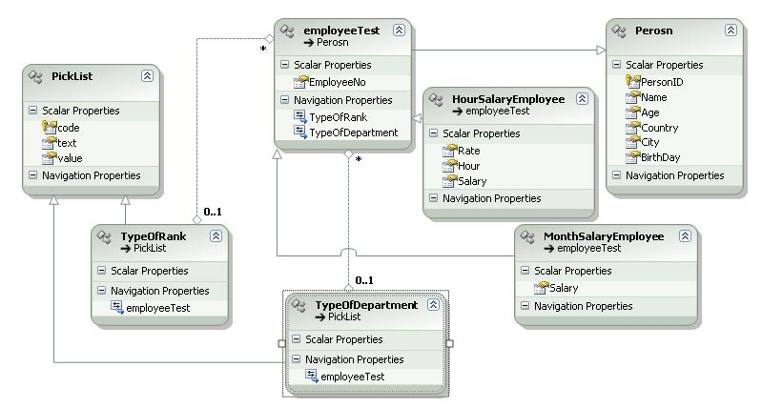
.NET Framework 4.0: ADO.NET 4.0
实体框架
数据服务
延迟加载

Slide 36
.NET Framework 4.0: Entity Framework
新的数据模型设计方式
Existing
Database
先考虑数据库
Generated
Entity Data
Model
Generated
Database
先考虑数据模型
Entity Data
Model

Slide 37
.NET Framework 4.0: Client
Windows Presentation Foundation
Client Profile
对Microsoft ® Silverlight™更好的支持
支持Windows 7 增强功能，如Multitouch

Slide 38
视 频
Autodesk的Multitouch应用

Slide 39


.NET Framework and 开发工具时间表
Sliverlight 1
Sliverlight 2
Sliverlight 3
.NET
Releases
.NET Framework3.5
3.5 SP1
ASP.NET MVC
.NET Framework 4.0
Visual Studio 2008
Tools
Releases
Visual Studio 2008 SP1
Visual Studio 10
2007
2008
2009
2010
2011

Slide 40
Visual Studio 2010预览

Slide 41




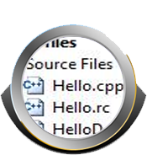


Visual Studio 客户群
Office 开发工程师
Web 开发工程师
LOB Windows 开发工程师
独立软件供应商
开发团队
非专业开发人员

Slide 42
当今客户需求日趋多元化
Web & 富互联网应用程序
专注于代码
Office 商业应用
Windows
客户带来
的挑战
跨部门及跨企业的开发模式
快速发展的新技术与新趋势

Slide 43
Visual Studio 2010
.NET Framework 4.0
让VS成为您的喜爱的开发工具
支持下一代平台
世界级的应用程序生命周期管理工具
区分化的用户体验
拓展.NET连续性
开发体验
提高开发效率
对核心层深入优化
丰富的开发体验
不可缺少的专注于代码的编程体验
Silverlight
.NET Framework Client Profile
Office and SharePoint
Windows 7
使架构适应跨部门开发需求
深入地测试
数据库和开发应用相集成
  Network support
  and managed services
Notes:
10/29/2009 10:14 AM
©2004 Microsoft Corporation. All rights reserved.
This presentation is for informational purposes only. Microsoft makes no warranties, express or implied, in this summary.
43

Slide 44
视 频
Visual Studio 2010 Professional预览

Slide 45
有奖问答
Visual Studio 2010的发布时间？

Slide 46
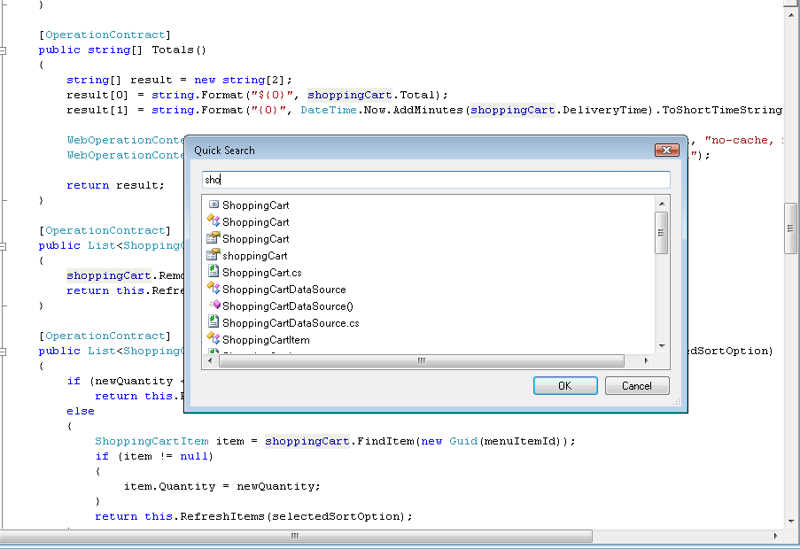
集成开发环境的提升
Visual Studio开发环境
  基于WPF的编辑器
  对多个监控界面更高的支持
导航
  快速查找
  高亮显示引用
项目显示

Slide 47
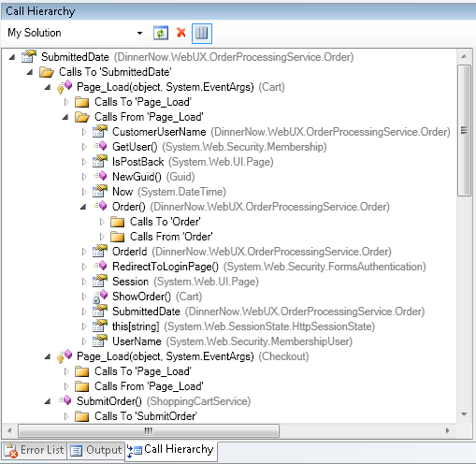
关注于代码的开发体验
快速创建，浏览和启用
清晰的代码层级结构
支持多种代码格式
快速定位

Slide 48
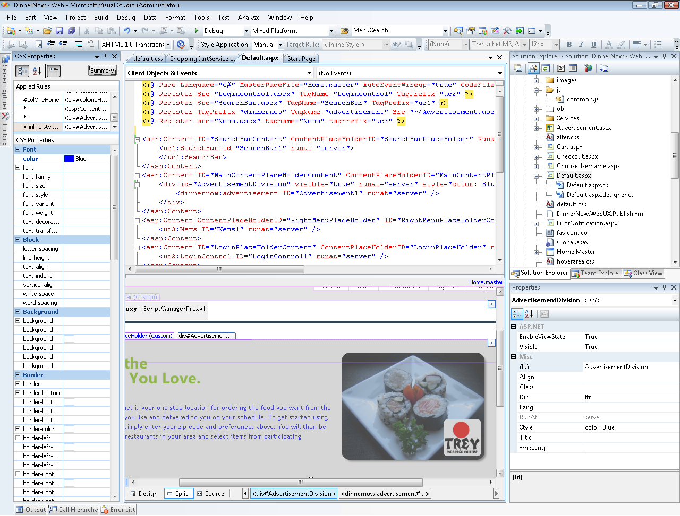
Web开发体验
更强大的JavaScript工具
对HTML 代码片断的多元化支持
支持构建基于MVC和动态数据的应用
集成的Web部署工具

Slide 49
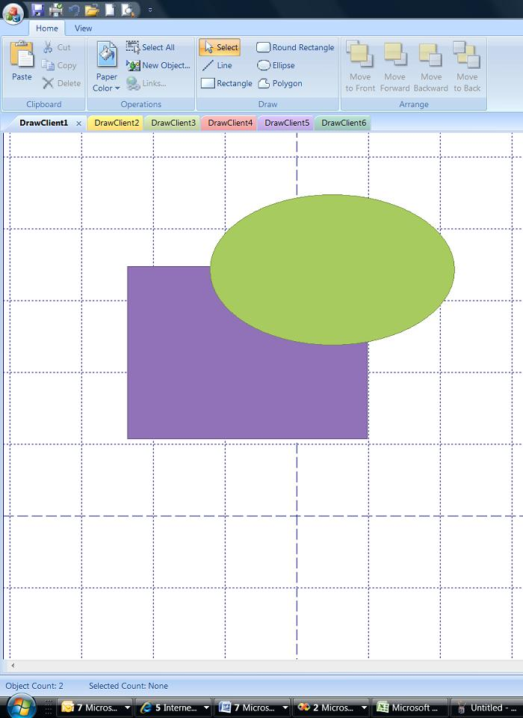
C++ 开发体验
改进的集成开发环境
  多定向
  支持并行计算
  Windows 7 开发体验
  易于扩展
  MFC Class Wizard
升级的MFC Look-and-Feel

Slide 50
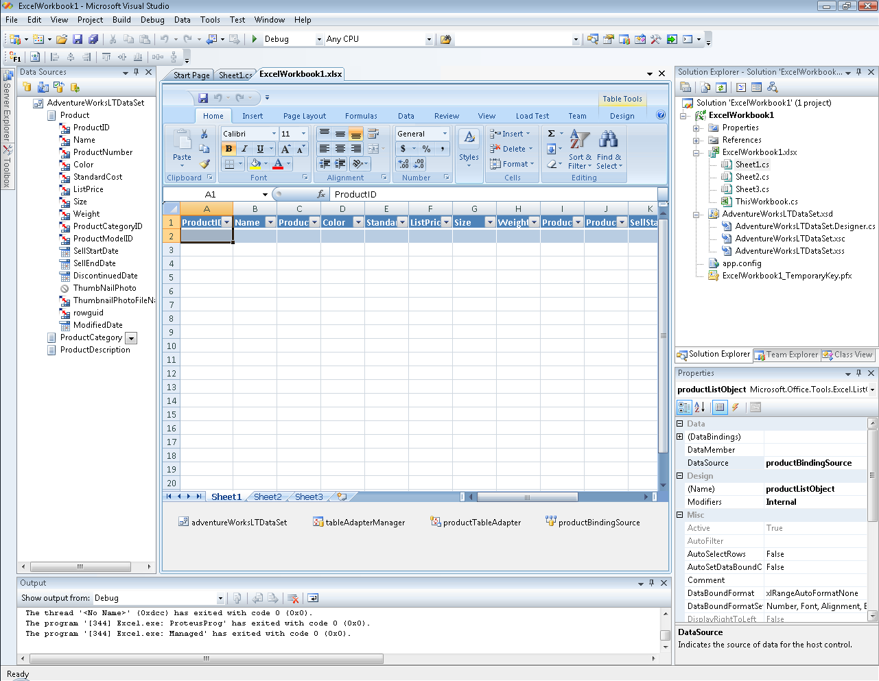
Office Development
增强的ClickOnce for Office
  创建有多个插件和文档应用
  部署和更新客户操作
  改进的文档和模板部署功能
  发布为SharePoint定制的Office客户端

Slide 51
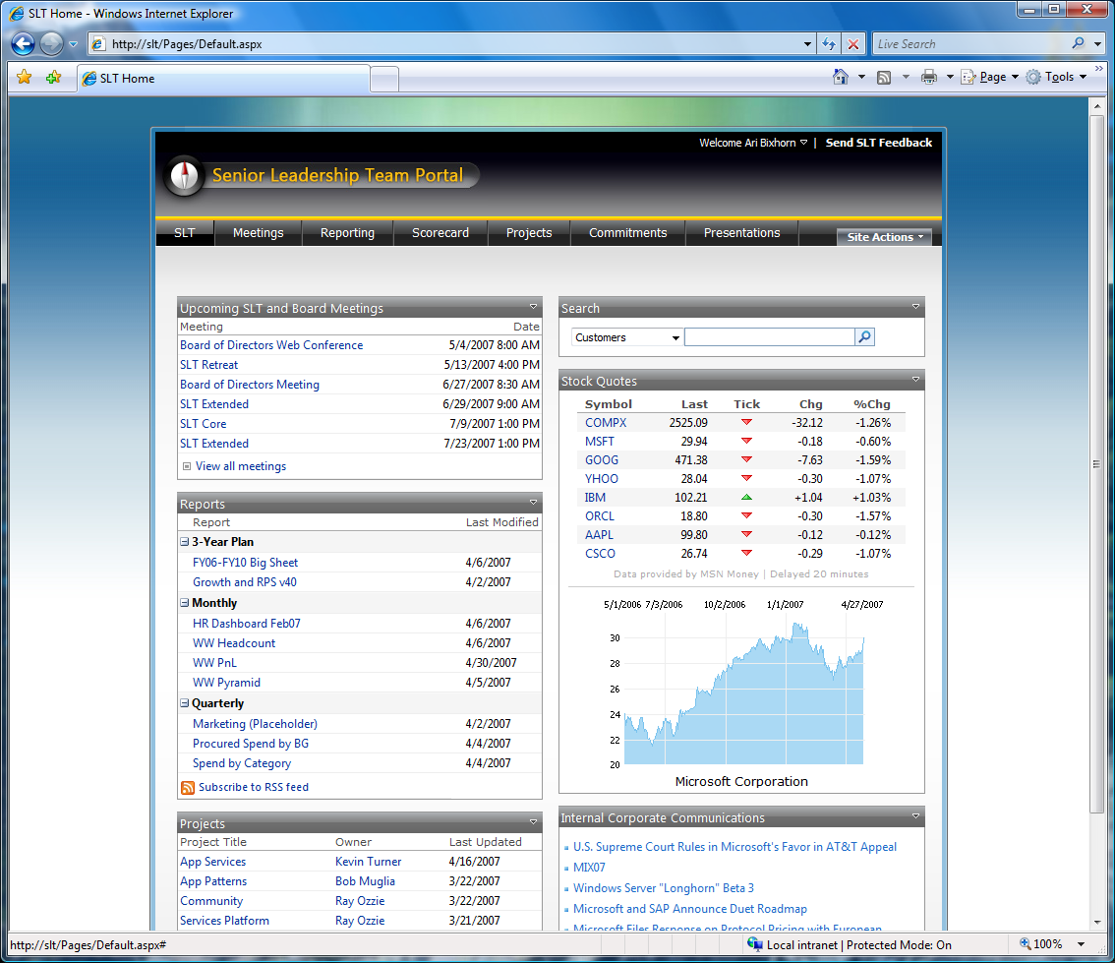
SharePoint 开发体验
支持客户对Sharepoint定制化开发
  编程->调试->部署在Visual Studio 2010中一部完成
  可扩展的架构，支持第三方开发的Sharepoint工具

Slide 52
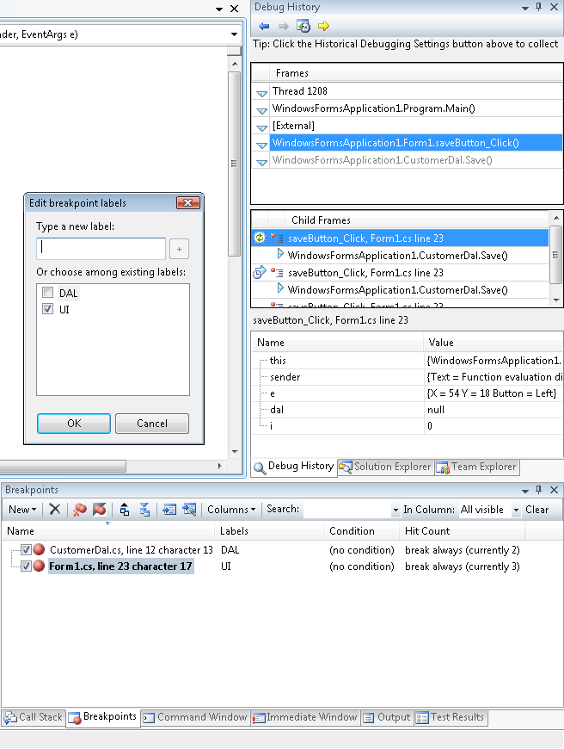
调试工具
支持多种语言和平台
增强的断点设置功能
导入和导出功能
调试历史记录管理
支持基于64位应用程序的调试
WPF 可视化界面
  分组和标记
  记录和回溯程序执行过程

Slide 53
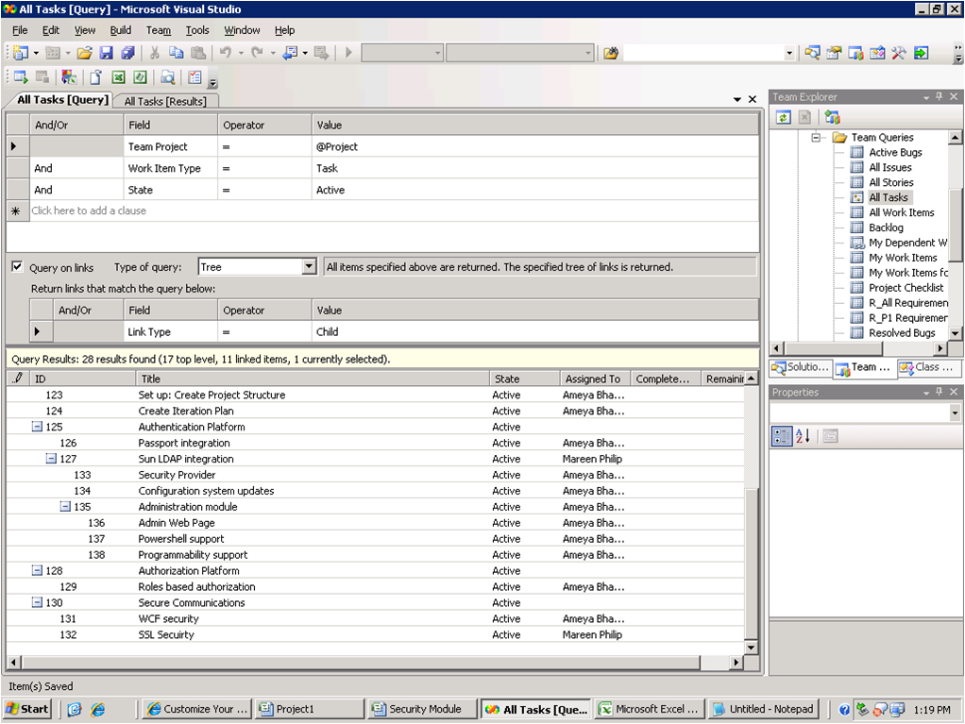
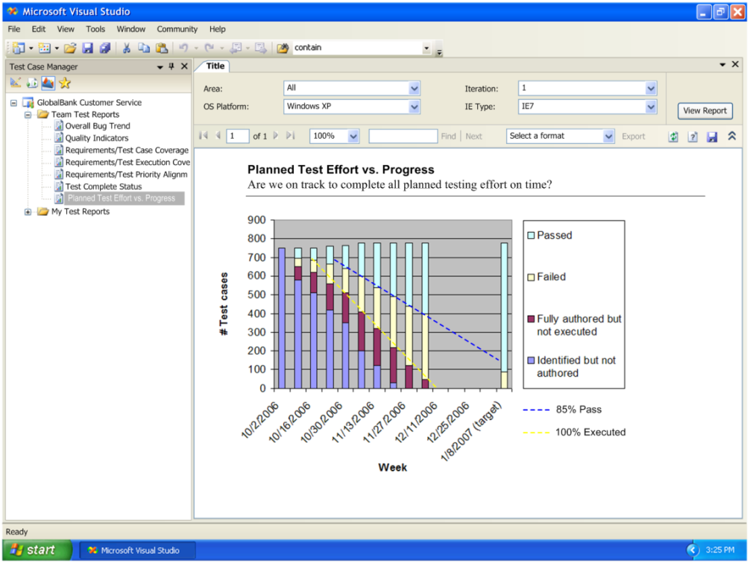
Team System: 业务，质量和测试
项目管理
项目报告
过程定制
质量检测
测试的提高

Slide 54
演 示
Hello Visual Studio 2010

Slide 55
本节回顾
.NET Framework 发展历程回顾
.NET Framework 4.0 架构与新特性
Visual Studio 2010 新特性介绍与展示

Slide 56
疑问和解答

Slide 57

参考资源
MSDN中文网站
http://msdn.microsoft.com/zh-cn/default.aspx
MSDN英文网站
http://msdn.microsoft.com/en-us/default.aspx
Scott Guthrie 的博客
http://weblogs.asp.net/scottgu/

